Slide 1
2018년 하반기 보고
정보시스템공학과 권혁동

Slide 2
CONTENTS
01
양자채널 상 공격 가능성 분석

Slide 3
01
양자

Slide 4
01.
양자
양자: 더 이상 나눌 수 없는 에너지 최소량 단위
양자통신: 양자의 특성을 이용한 통신 기법

Slide 5
01.
양자
양자 중첩
양자 얽힘
양자 붕괴

Slide 6
01.
양자 - 양자중첩
양자는 일정한 확률을 가지고 상태 구성에 기여
관측되기 전 까지는 가능성에 따라 여러 상태로 존재 가능
1/2 - 빨간색
1/2 - 파란색

Slide 7


01.
양자 - 양자얽힘
서로 연관 있는 양자는 한 쪽을 관측하는 순간 다른 쪽 상태가 결정됨
?
?

Slide 8
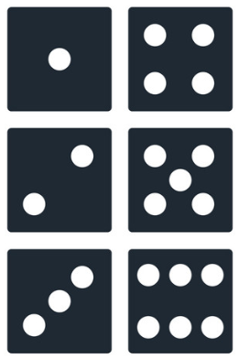
01.
양자 - 양자붕괴
양자를 관측하는 순간 중첩상태에서 벗어나는 현상
한 가지의 상태가 될 확률만 남고 다른 확률은 제거됨
1/6
1/6
1/6
1/6
1/6
1/6
0
0
0
0
1
0

Slide 9
02
양자통신 프로토콜

Slide 10
01.
양자통신 프로토콜
통신 프로토콜 BB84
1984년 C. H. 베넷, G 브라사드
송신자와 수신자간 OTP를 생성하는 프로토콜

Slide 11
02.
동작 원리
기저 0 1
0
1
1
0
1
0
0
1
Shifted Key: 1001

Slide 12
03.
방어 기법
양자 에러 비트율이 급격하게 상승하면 도청된 것으로 판단
0
1
1
0
1
0
0
1
?
?

Slide 13
04.
제안 공격 기법
지속적인 양자채널 관측을 통해 QBER를 상승
사용자간 키 분배가 정상적으로 이루어질 수 없음
!
!
0
1
1
?
?
0
0
1

Slide 14
03
결론

Slide 15
01.
결론
양자 채널 상에서 스니핑 공격은 가용성 침해로 분류될 수 있음
통신 채널 자체를 보호할 수 있는 수단이 필요함

Slide 16
Thank you

